Slide 1
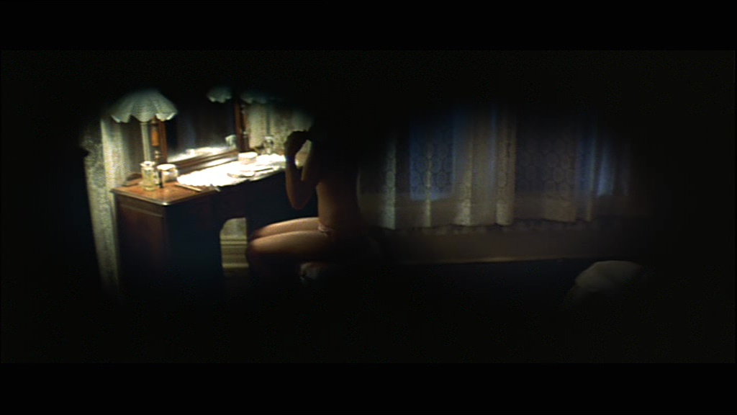
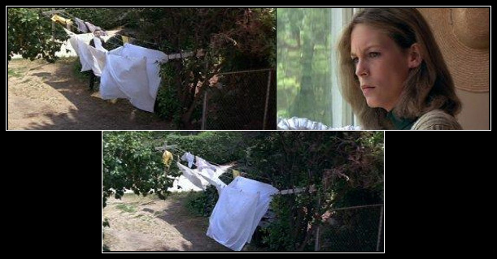
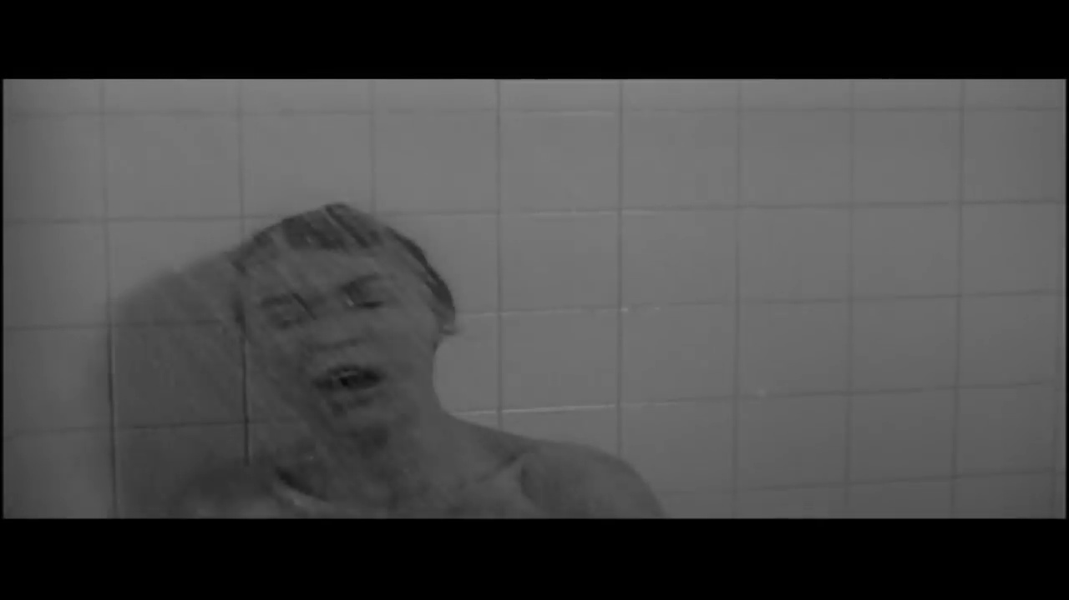
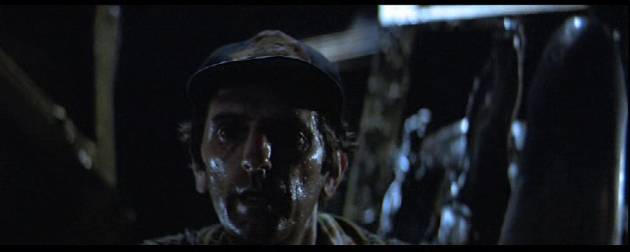
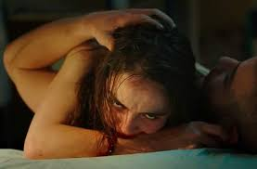
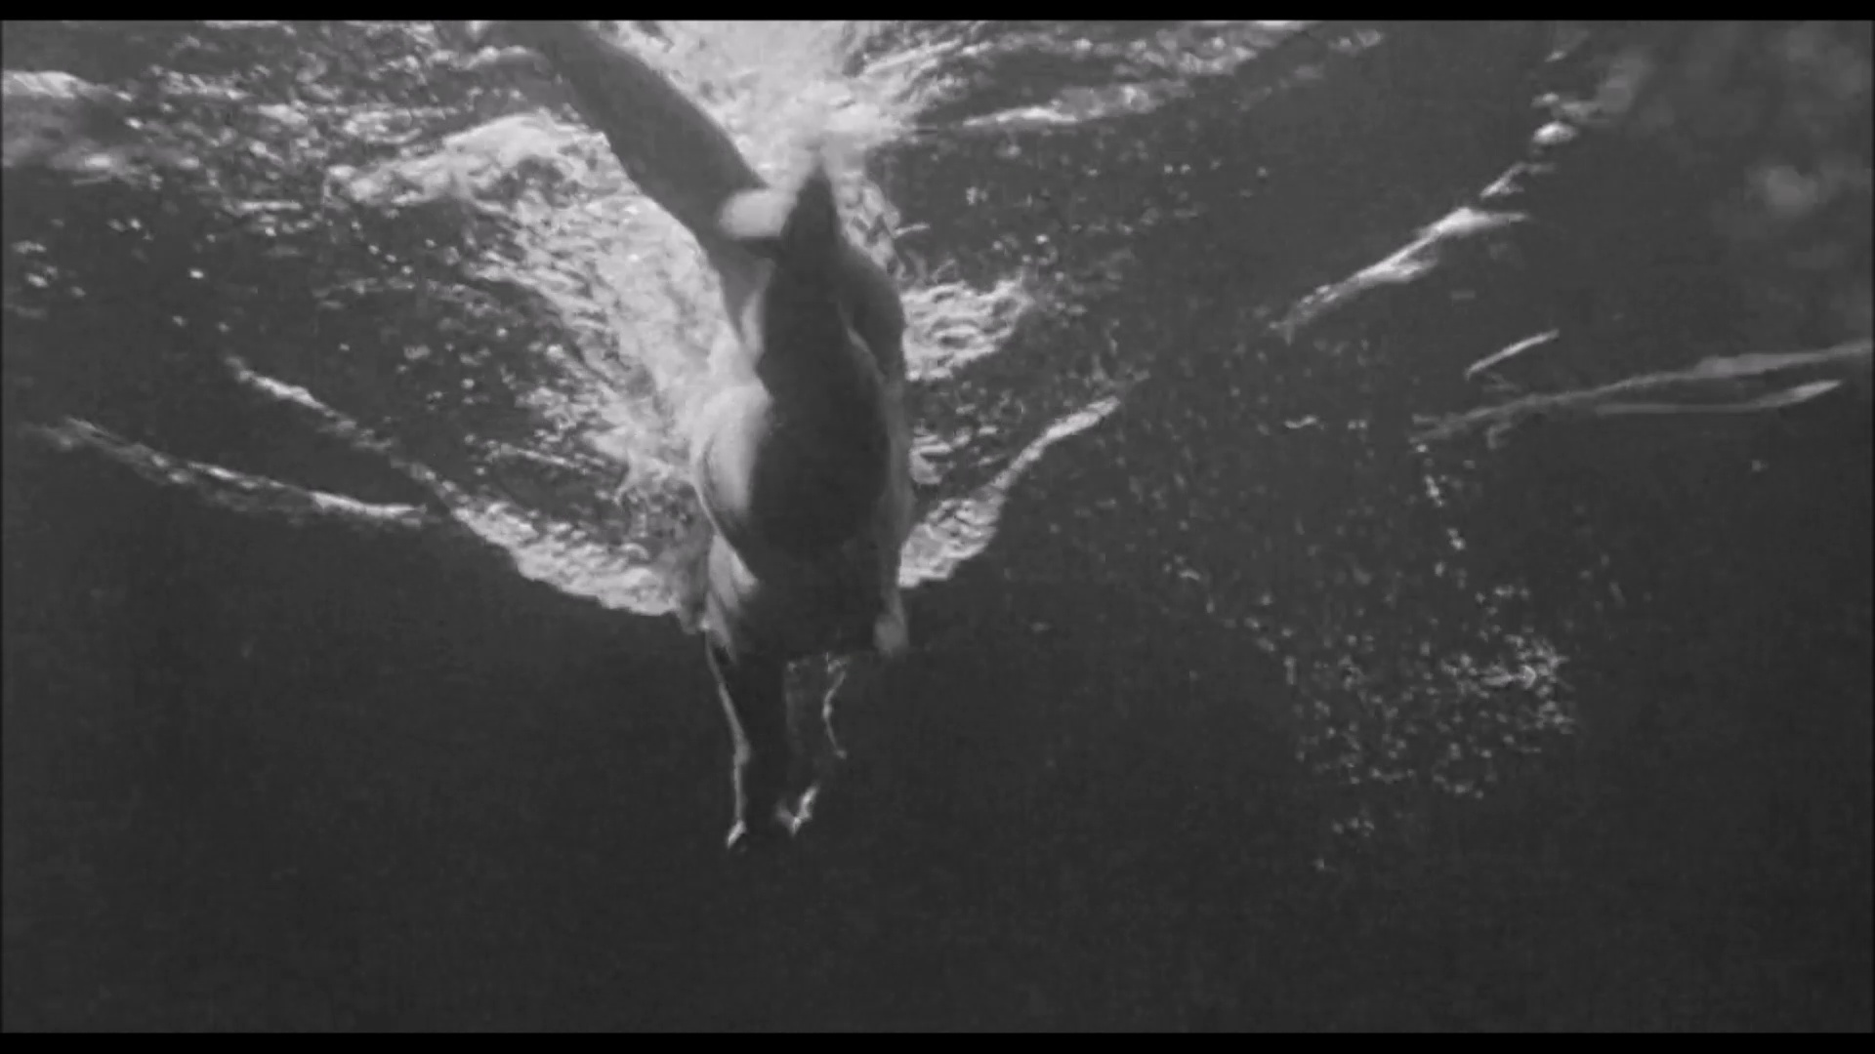
Associez chaque plan à un plan de Jaws
Identifiez le procédé pour susciter l’angoisse chez le spectateur
1
3
2
Psychose, A. Hitchcock, 1960
Halloween, J. Carpenter, 1978 (1, 2)
4
5
6
Alien, R. Scott, 1979
Grave, J. Ducournau, 2017
L’étrange créature du lac noir, J. Arnold, 1954

Slide 2
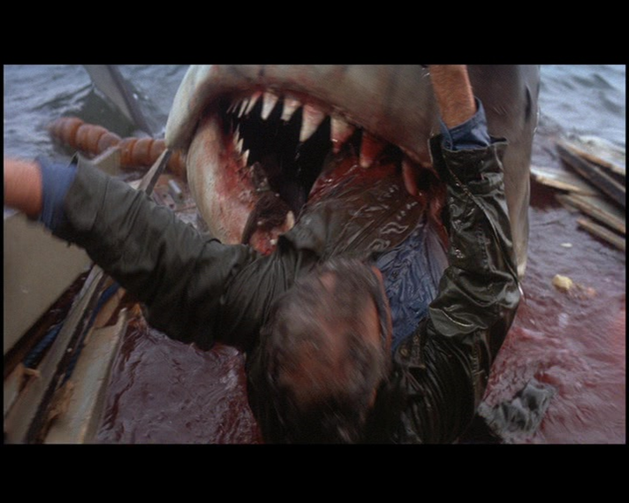
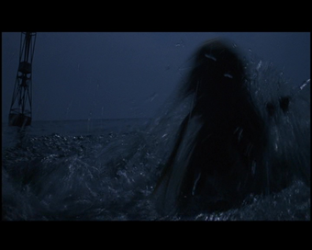
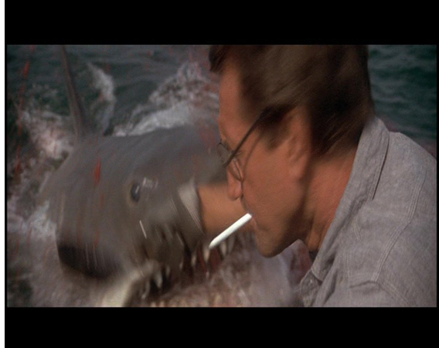
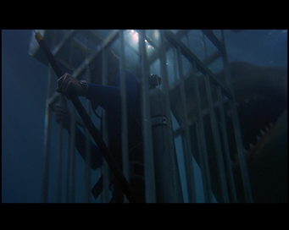
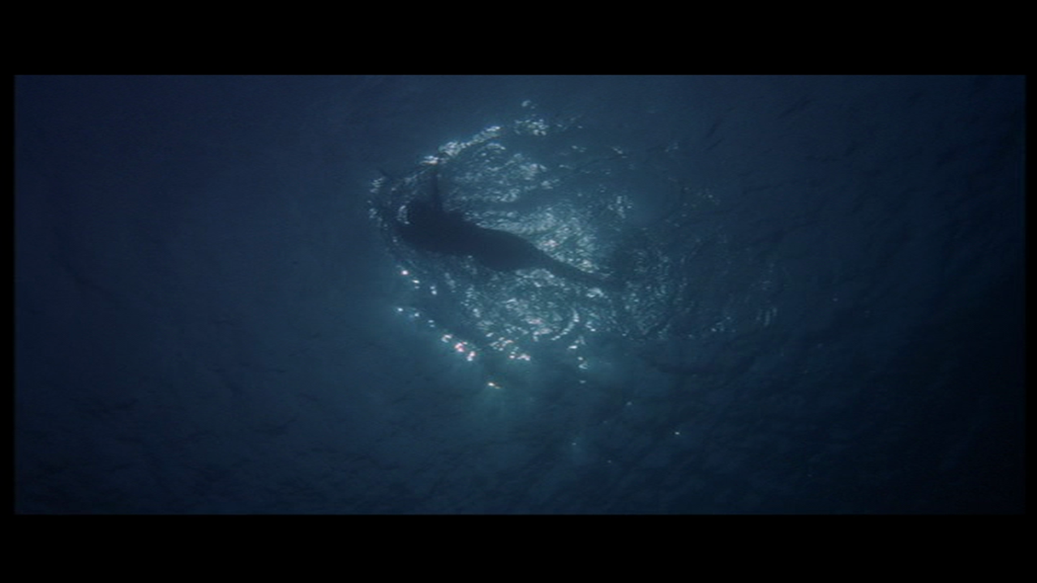
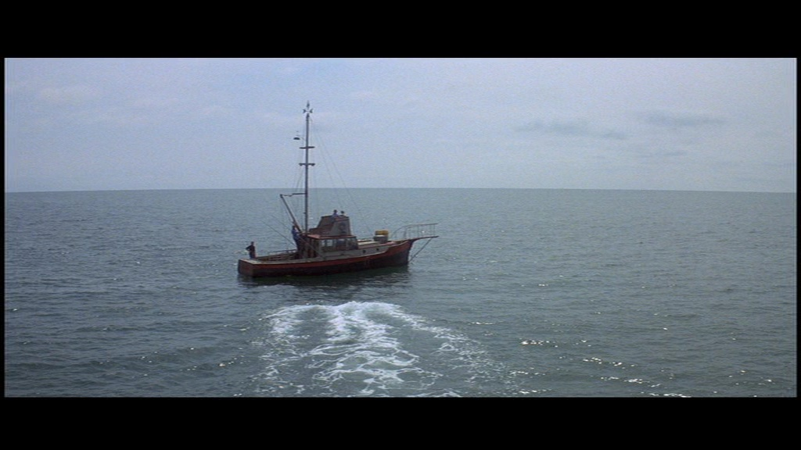
A
B
C
E
F
D

Slide 3
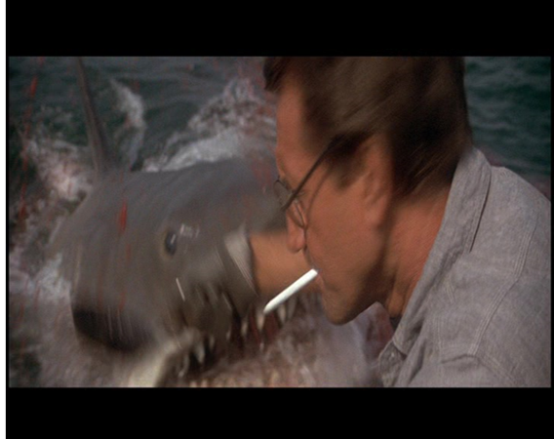
 | Regard subjectif du monstre
 | La disparition du monstre du cadre
 | Apparition dans la profondeur de champ, à l’arrière-plan / cloisonnement du regard de la victime
 | Montrer la victime et laisse le monstre hors-champ
 | Monstration de l’acte meurtrier

